Slide 1

Présentation 12 Décembre 2022
Groupe 3 DATA “ Data Intelegi ” :
Eliott NORBERT-AGAISSE
Mohamed HAMADI
Naoufali MADI
Yousra DAJIR
Date de création : 27/10/2022
Date de mise à jour : 12/12/2022
Session 2022-D08 TP7 Data Engineer
ç.

Slide 2

Sommaire
Présentation de votre dossier technique Existe pas dans diapo NM
Présentation des architectures des applications NM
Présentation de l'architecture de l'application : Gestion_commune YD
Présentation des sources commentées YD
Présentation des scripts de tests choisis YD
Démonstration de l’intranet (Django) EN
Démonstration des Tests unitaires sur Django EN
Présentation de l’utilisation de Swagger : requête GET, POST et DELETE MH
Démonstration de l’API Backend MH
Bilan de ce projet (retour d’expérience etc..) de l’ensemble du groupe

Slide 3
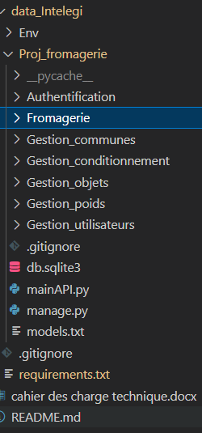
Présentation des architectures des applications
Le site fromagerie_com se divisera en plusieurs applications afin d'optimiser le développement et éviter les effets de bord entre chaque application :
Gestion_commune
Gestion_conditionnement
Gestion_objets
Gestion_poids
Gestion_utilisateurs

Slide 4
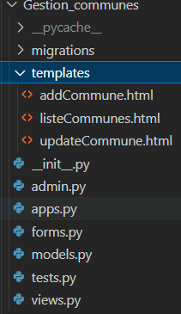
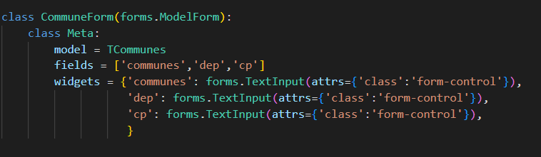
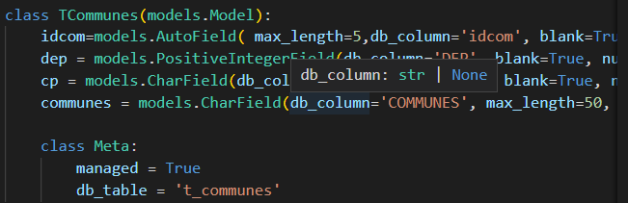
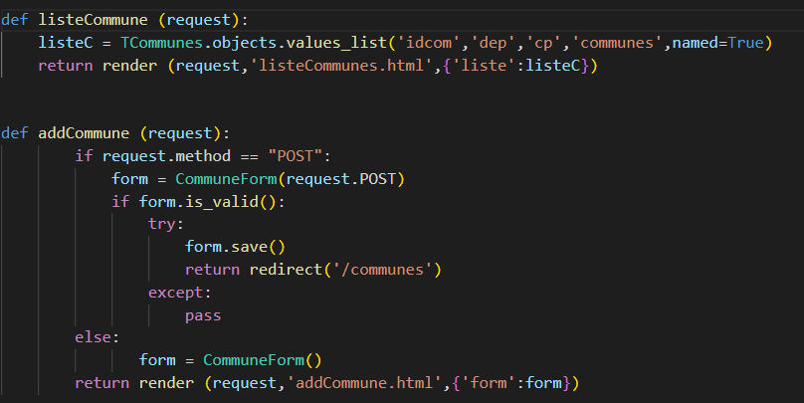
Présentation de l'architecture de l'application : Gestion_commune
Titre de l'application
Dossier "template" regroupant les fichiers html qui vont afficher la réponse de notre views
Fichier "forms" contient le formulaire pour la modification et l'ajout d'une commune
Fichier "models" qui définit la classe TCommunes qui sera implémentée dans notre BDD
Le fichier "views" qui déterminera la logique de traitement de la donnée grâce à plusieurs fonctions

Slide 5
Présentation des sources commentées

Slide 6
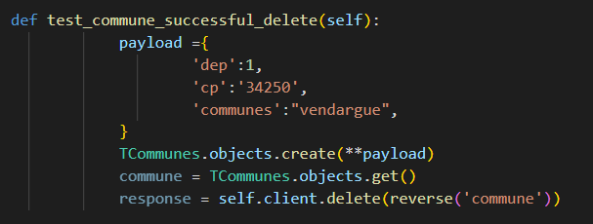
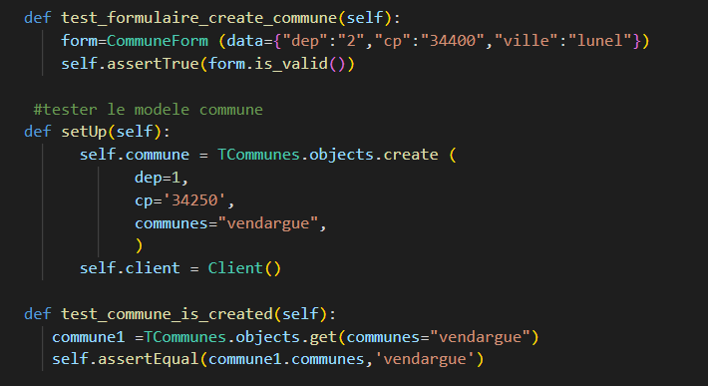
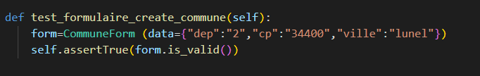
Présentation des scripts de tests choisis
Test de suppression de la commune
Test création de la commune avec une implémentation d'un modèle de commune
Test validation d'un formulaire

Slide 7
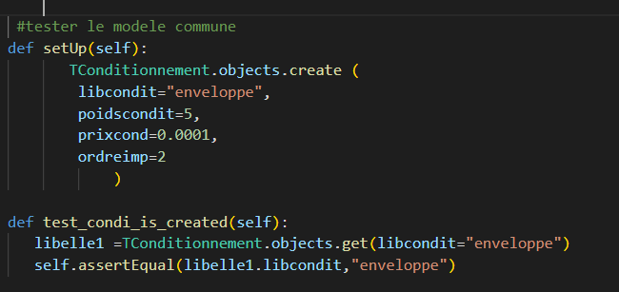
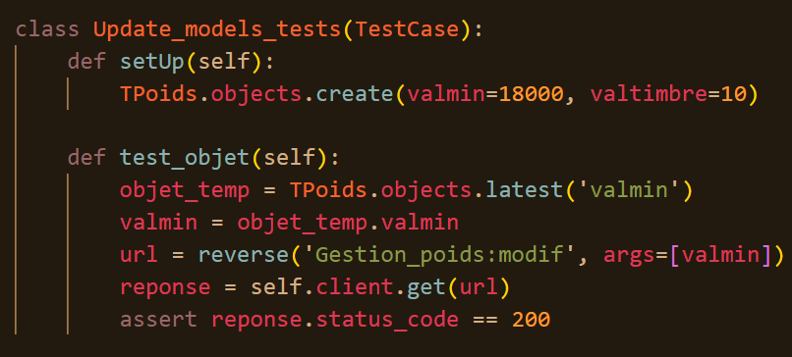
Présentation des scripts de tests choisis
Test création conditionnement
Test récupération d'URL lors de l'upgrade

Slide 8



Démonstration de l’intranet (Django)
Démonstration des Tests unitaires sur Django

Slide 9
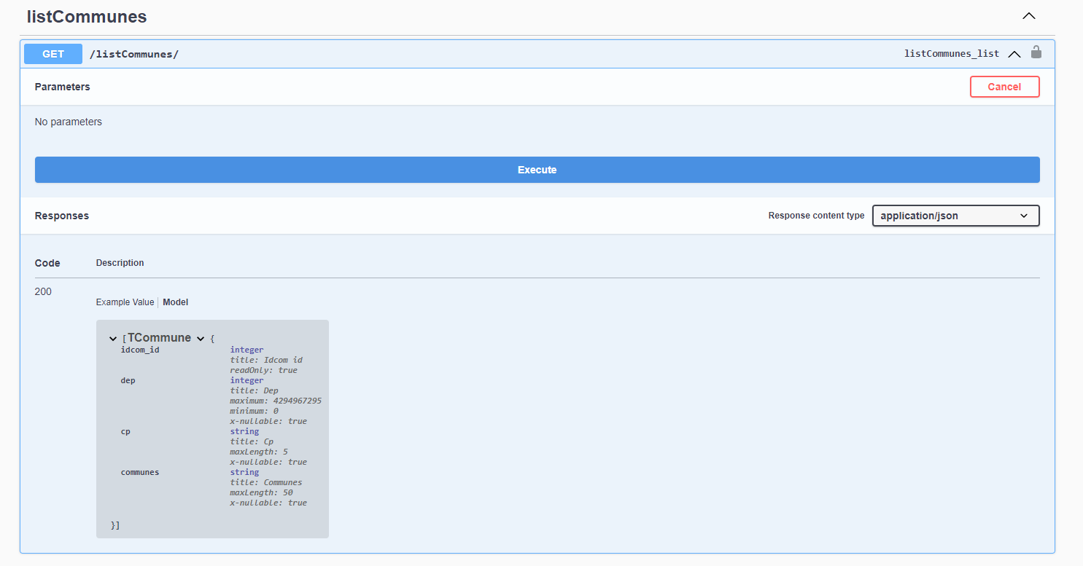
Présentation de l’utilisation de Swagger : requête GET
Indication requête GET sur url /listCommunes/
Modèle implémenté
Exécuter la requête
Réponse sous forme de "json"

Slide 10
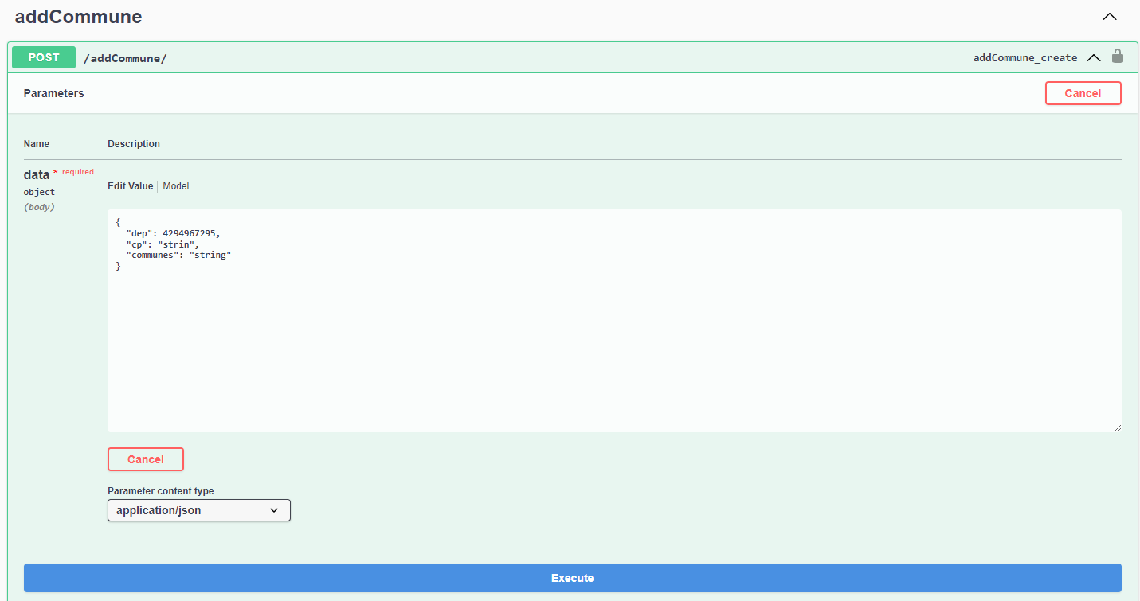
Présentation de l’utilisation de Swagger : requête POST(url)
Modèle "json" pour implémenter une commune

Slide 11
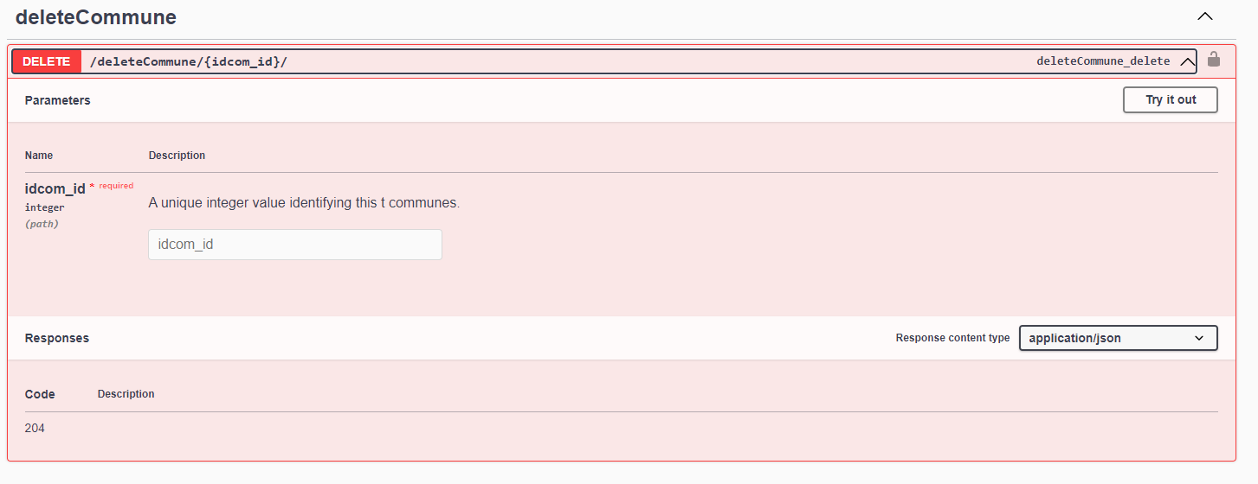
Présentation de l’utilisation de Swagger : requête DELETE(url et élément à supprimer)
"idcom_id" identifie l'élément à supprimer
Retour réponse serveur
Saisie de l'identifiant à supprimer

Slide 12


Démonstration de l’API Backend

Slide 13
Bilan de ce projet de l’ensemble du groupe
Retour d’expérience etc...

